Slide 1

NHÂN SỐ HỌC
ỨNG DỤNG
Notes:
<number>

Slide 2
MỤC LỤC
3 | THƯ NGỎ
4 | NGUỒN GÓC NHÂN SỐ HỌC
5 | CÁC CHỈ SỐ
6 | CHỈ SỐ DỰ ĐOÁN
7 | CHỈ SỐ ĐƯỜNG ĐỜI
8 | CHỈ SỐ SỨ MỆNH
9 | CHỈ SỐ THÀNH TỰU
10 | CHỈ SỐ ĐỘNG LỰC
11 | CHỈ SỐ TÍNH CÁCH
12 | CHỈ SỐ THÁI ĐỘ
13 | CHỈ SỐ NGÀY SINH
14 | CHỈ SỐ RÈN LUYỆN
15 | 4 ĐỈNH CAO CUỘC ĐỜI
20 | CHỈ SỐ THÁCH THỨC
25 | NĂM CÁ NHÂN
2

Slide 3
Họ tên: [fullname]
Ngày sinh: [birthday]
Bạn [FULLNAME] thân mến,
Cảm ơn bạn đã chọn TalentCenter.vn để được tư vấn định hướng học tập và phát triển nghề nghiệp dựa trên cơ sở một phần từ việc ứng dụng các công cụ trắc nghiệm cũng như các công trình nghiên cứu khoa học. Bài báo cáo này dựa trên việc ứng dụng Thần số học phương Tây được sáng tạo bởi triết gia và nhà toán học Hy Lạp Pythagoras cách đây hơn 2500 năm. Toàn bộ thông tin được dựa trên ngày sinh và tên gọi của mỗi cá nhân.
Khi bạn càng hiểu rõ cái gì thì bạn càng có thể chuẩn bị tốt hơn cho nó! Bài phân tích này giúp bạn khám phá bản thân, và rồi bạn chuẩn bị “hành trang” cho những thách thức cũng như gia tăng sự tự tin để chinh phục các nấc thang trong suốt hành trình chinh phục đỉnh cao sự nghiệp cũng như trong cuộc sống.
Mỗi người trong chúng ta là một phiên bản mang màu sắc rất riêng và đặc biệt, tạo nên những giá trị độc đáo khác nhau. Các chỉ số thể hiện trong bài không nên dùng để đánh giá hay so sánh với bất kỳ ai.
Mang sứ mệnh phát triển thế hệ trẻ Việt, đội ngũ TalentCenter.vn tâm huyết đồng hành cùng bạn trong việc hiểu, phát triển tố chất sẵn có và định hướng nghề nghiệp một cách bài bản. Chúc bạn gặt hái những thành công như mong đợi và cuộc sống an vui.
Thân ái,
Đội ngũ TalentCenter.vn
3
Notes:
Thư ngỏ (Phiên bản 2)
<number>

Slide 4
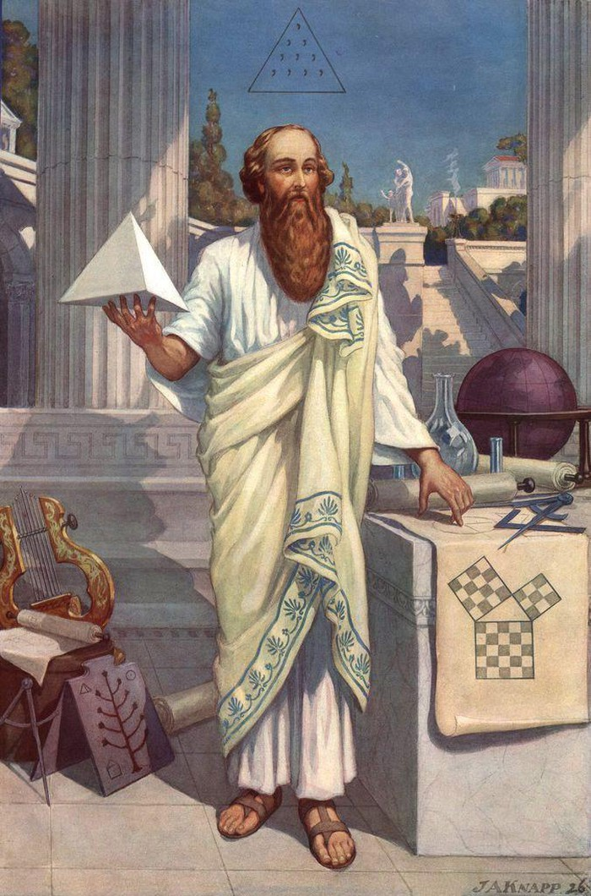
Nguồn gốc NHÂN SỐ HỌC
Số học (numerology) đã được ứng dụng hàng nghìn năm trên toàn cầu ở những khu vực khác nhau. Ghi chép lịch sử về số học đã được tìm thấy ở Babylon và Ai Cập cũng như có những bằng chứng về sự tồn tại của nó cách đây hàng nghìn năm ở Hy Lạp, La Mã, Nhật Bản và Trung Quốc.
Người Chaldeans hay còn gọi là người Babylon đã nghiên cứu sâu về chiêm tinh, số học. Họ là những người đầu tiên xác định mối tương quan tác động song rung của những con số đối với đời sống con người với vũ trụ nên được gọi là Chaldean Numerology.
Ngày nay, Thần số học phương Tây được đánh giá sự chuẩn xác và sử dụng phổ biến hơn cả trên toàn thế giới. Nó được sáng tạo bởi triết gia và nhà toán học Hy Lạp Pythagoras cách đây hơn 2500 năm.
Ông được xem là cha đẻ của Thần số học hiện đại được ứng dụng trong bài báo cáo này. Ngoài ra cũng có những hệ thống Thần số học khác đang được sử dụng trên thế giới hiện nay bao gồm Thần số học Kabbal, Ấn Độ.
Với công cụ này, Talent Center mong muốn giúp bạn có thêm thông tin để thấu hiểu bản thân và hơn thế là đồng hành cùng bạn rèn luyện trở nên phiên bản tốt nhất của chính bạn.
4
Notes:
<number>

